Slide 1

集成电路测试技术
课程实验二
DAC测试实验
杨万渝

Slide 2

集成电路测试技术课程实验
一、实验简介
二、数据手册
三、测试方案
四、测试程序
五、实验操作步骤

Slide 3
一、实验简介
1、实验目的
理解DAC的原理、结构以及技术指标；
掌握DAC测试的一般方法（DNL、INL测试为主）；
掌握DAC测试激励的产生以及对测试结果进行分析的方法；
掌握PAT文件中与实验相关参数的配置与使用。

Slide 4
一、实验简介
2、实验内容
提取DAC测试指标（直流参数、DNL、INL）；
编写测试计划；
编写与调试测试程序；
输出完备性测试报告。

Slide 5
一、实验简介
3、实验设备与工具
硬件
待测芯片、PXIe系统机箱、DIB（器件接口板）、显示器、转接头
软件
PXIe配套软件

Slide 6
二、芯片数据手册
测试方案的依据主要来源于所测器件数据手册或规格清单。因此，数据手册在整个测试过程中至关重要。
数据手册主要有以下用途：
设计工程师依据数据手册作为设计规格支撑设计；
测试工程师依据数据手册定义测试列表；
帮助客户熟悉了解开发的新产品。

Slide 7
二、芯片数据手册--结构
概要特点和器件描述
工作原理
绝对最大额定值
电气特性
测试工程师
时序图
数据手册结构
应用信息
典型数据
电路图
管型版图
封装/引脚信息

Slide 8
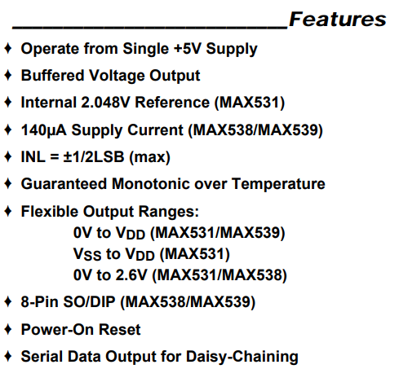
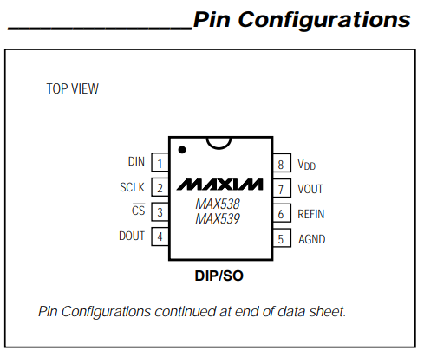
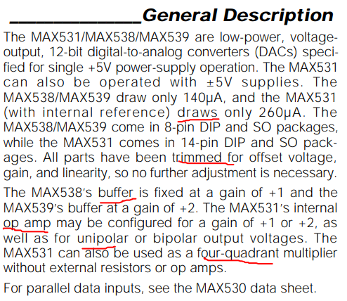
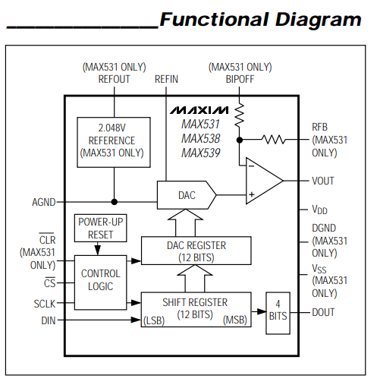
二、芯片数据手册
1、概要

Slide 9
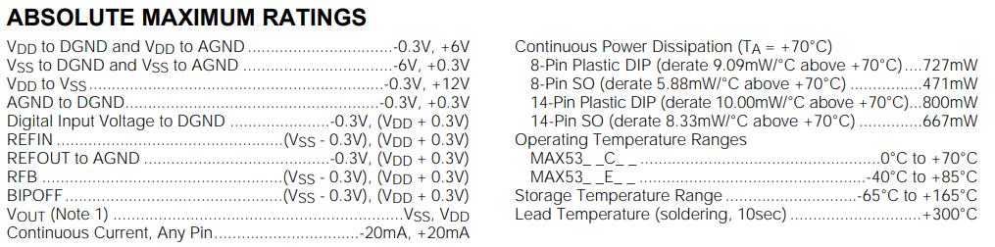
二、芯片数据手册
2、电气特性
电气特性（或电气规格）：为参数测试提供测试极限和测试条件。
虽然电气特性随着制造商不同而有很大差异，但它们还是有许多共同点。其信息主要由参数名、测试条件以及相应注释组成（注释是对某些规格给出更完整的背景信息）

Slide 10
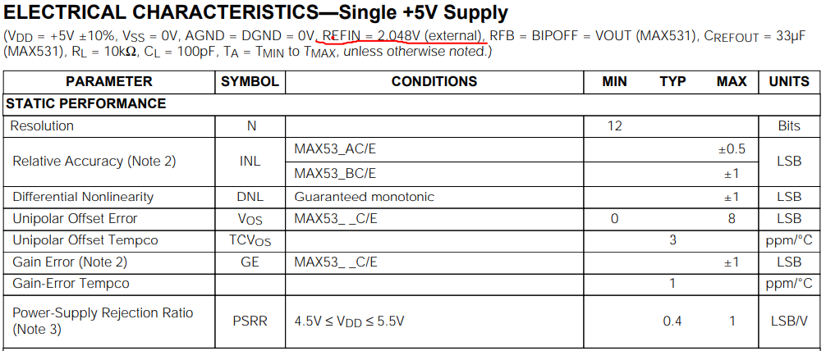
二、芯片数据手册
2、电气特性
测试极限分为3类：MIN，TYP和MAX。
MIN列和MAX列表示通过测试的器件所允许的最小值和最大值TYP列表示所希望的典型值。如果规定了TYP值，那么它通常是MIN和MAX测试极限的平均值。TYP值与被测器件没有必然关系，在生产中无须进行测试。

Slide 11
二、芯片数据手册
DAC参数计算
满量程范围:指DAC可以产生的最大电压和最小电压之间的电压差。通常通过简单地测量DAC的正满量程电压（VFS +），然后测量DAC的负满量程电压（VFS–）来测量。

Slide 12
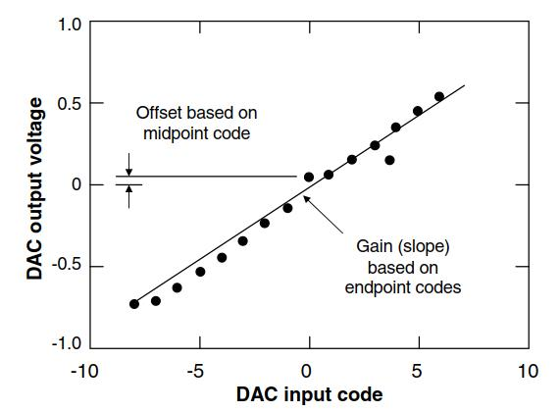
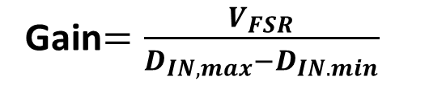

二、芯片数据手册
DAC参数计算
DC增益、增益误差、偏移和偏移误差
$$Offset=V_{MS}$$
Gain$=\frac{V_{FSR}}{D_{IN,max}−D_{IN.min}}$
VFS +，VFS-和VMS电压与传输曲线的一般形状不一致。

Slide 13
二、芯片数据手册
DAC参数计算
DC增益, 偏移
最佳拟合直线是指理想输出采样电压与实际输出采样电压间的方差最小的直线。
对一个采样集s(i) ,i={0,1,…N-1}，N为采样数目，利用斜率（DAC增益）和零点偏移（offset）我们可以得到最佳拟合直线，它是一标准的线性方程：

Slide 14
二、芯片数据手册
DAC参数计算
DC增益, 偏移
MATLAB程序：
% 向量S记录DAC输出电压
%
% 初始化
k1=0; k2=0; k3=0; k4=0;
N=length(S);
% 进行最适应分析
for i=O:N-1,
k1 = k1 + i;
k2 = k2 + S(i+1);
k3 = k3 + i*i;
k4 = k4 + i*S(i+1);
end
Gain = (N*k4 -k1*k2) / (N*k3 -k1*k1);
Offset =k2/N-Gain * (k1/N);
for i=O:N-1,
Best_fit_line(i+1) =Gain*i + Offset;
end

Slide 15
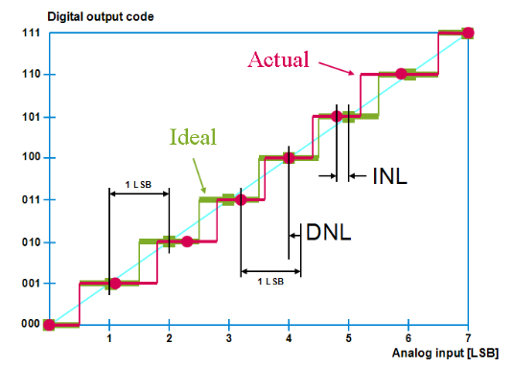
二、芯片数据手册
DAC参数计算
微分非线性（DNL）:在理想的DAC中， 每个步长应该恰好等于理想的LSB值。 微分非线性 (DNL) 就是描述DAC编码间隔大小一致性的参数。
DNL曲线表示的是相邻编码步长的误差， 可以用误差与LSB的比值表示。

Slide 16

二、芯片数据手册
DAC参数计算
平均LSB大小：
实际满量程范围除以编码转换数（编码数减1）；
最佳拟合曲线的斜率大小;
作为理想DAC步长的LSB值。
$$V_{LSB}=\frac{V_{FSR}}{D_{IN,max}−D_{IN.min}}$$

Slide 17
二、芯片数据手册
DAC参数计算
DNL的四种基本计算类型:
最佳拟合法：使用最佳拟合线的斜率来计算平均LSB大小。
终端法：通过将满量程除以转换编码数，这种方法依赖于实际满量程VFS+和VFS-，并且依赖于这两个值的误差，不如最佳拟合法理想。
绝对值法：使用从理想最大和最小满量程值得出的理想LSB大小。
最佳直线法：最佳直线法和最佳拟合法相似，区别在于最佳直线法基于能够得到最佳积分非线性的直线，而不是最小方差直线。
方法间的优劣性：最佳直线法> 最佳拟合法> 终端法 > 绝对值法

Slide 18
二、芯片数据手册
DAC参数计算
例 2.3.4
计算例2.3.1中4位DAC的DNL曲线，采用最佳拟合方法计算平均LSB值，DAC的DNL满足±1/2LSB的要求吗？采用终端法计算LSB的值，两种方法计算结果是否接近。
解:
一阶导数为:
75 mV, 175 mV, 75 mV, 55 mV, 75 mV, 175 mV, 75 mV, 195 mV, 75 mV, 175 mV,75 mV, 55 mV, 75 mV, 175 mV, 75 mV
用最佳拟合法计算得到的平均LSB值大小位:109.35 mV.

Slide 19
二、芯片数据手册
DAC参数计算
将每个步长除以平均LSB大小可得出以下归一化导数值（以LSB为单位）：
0.686、1.6、0.686、0.503、0.686、1.6、0.686、1.783、0.686、1.6、0.686、0.503、0.686、1.6、0.686。
每个编码码的DNL值：
-0.314，0.6，-0.314，-0.497，-0.314，0.6，-0.314，0.783，-0.314，0.6，-0.314，-0.497，-0.314，0.6，-0.314。
DNL的最大值为+0.783 LSB，而DNL的最小值为–0.497 LSB。 最小值在–1/2 LSB测试极限范围内，但最大DNL值超过+1/2 LSB测试极限。 因此，此DAC不满足±1/2 LSB的DNL要求。

Slide 20
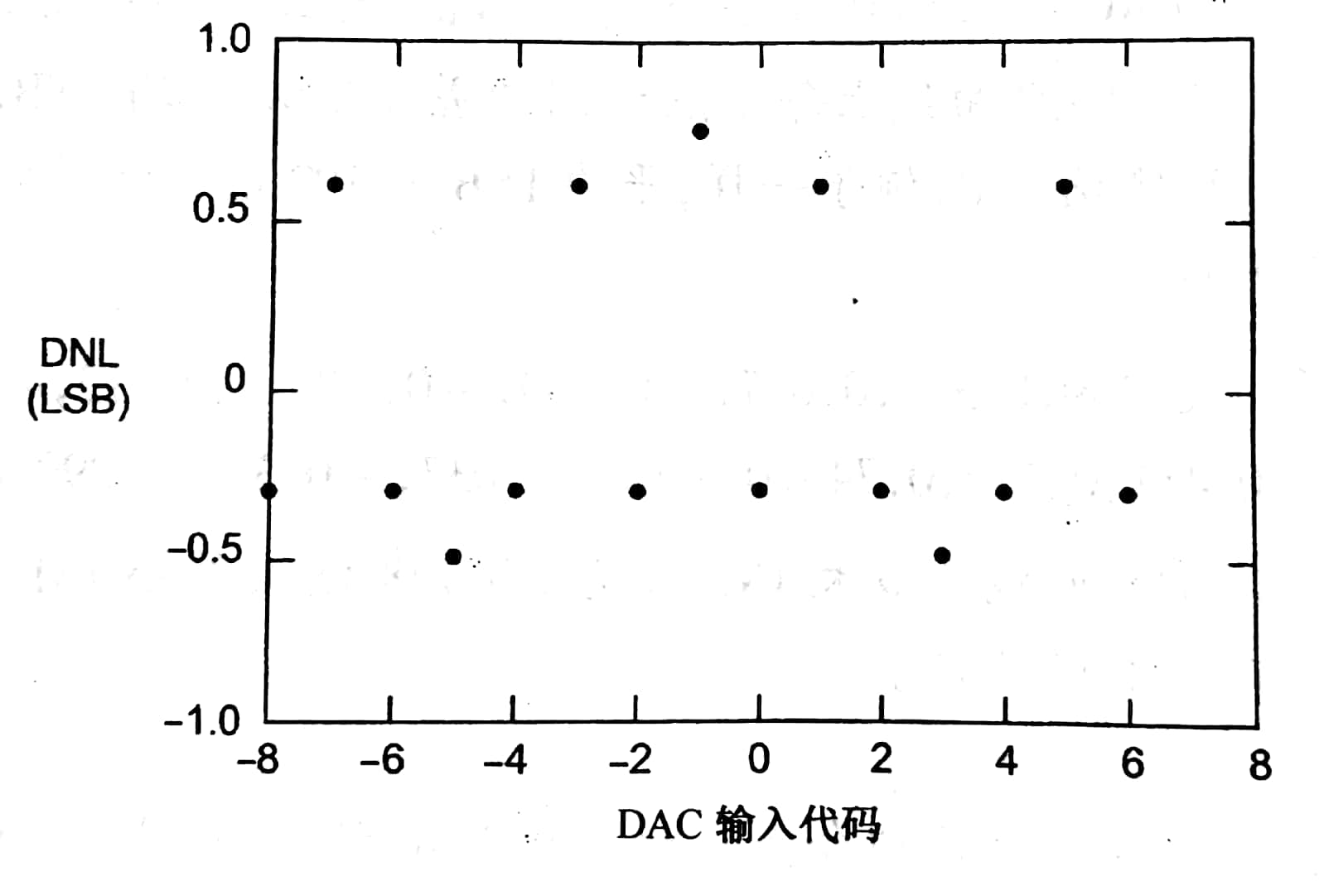
二、芯片数据手册
DAC参数计算
利用终端法计算LSB如下
利用终端法计算DNL，通过除以LSB值得到如下值

Slide 21
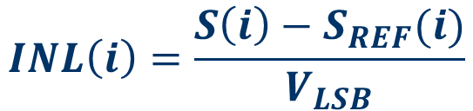
二、芯片数据手册
DAC参数计算
积分非线性（INL）:实际转换特性曲线与参考直线间的最大偏差，曲线反映了实际DAC曲线与以下3种曲线之一的对比：最佳拟合直线、终端直线和理想DAC直线。
通过从实际DAC曲线中减去参考的DAC线（最佳拟合，终端或理想DAC），再将结果除以平均LSB步长值来得到INL曲线，具体公式为：
$$INL\left(i\right)=\frac{S\left(i\right)−S_{REF}(i)}{V_{LSB}}$$

Slide 22
二、芯片数据手册
DAC参数计算
例 2.3.5
计算例2.3.1中4位DAC的INL曲线。 首先使用终端法计算，然后使用最佳拟合法计算。两种结果是否都符合±1/2 LSB的要求？ 两种方法的结果是否有很大的差异？
实际测量值：
[-780 mV, -705 mV, - 530 mV, - 455 mV, -400 mV, -325 mV, -150 mV, -75 mV, 120 mV, 195 mV, 370 mV, 445 mV, 500 mV, 575 mV, 750 mV, 825 mV ]

Slide 23
二、芯片数据手册
DAC参数计算
解:
（1）终端法
利用终端法计算，从DAC输出曲线上减去VFS+和VFS-电压之间的直线，可计算前面例子中的INL曲线。DAC曲线上每个点之间的差值除以LSB，如终端DNL例子一样，平均LSB为107mV，计算INL值如下：0.0，-0.299，0.336，0.037，-0.449，-0.748，-0.112，-0.411，0.411，0.112，0.748，0.449，-0.037，-0.336，0.299，0.0。

Slide 24
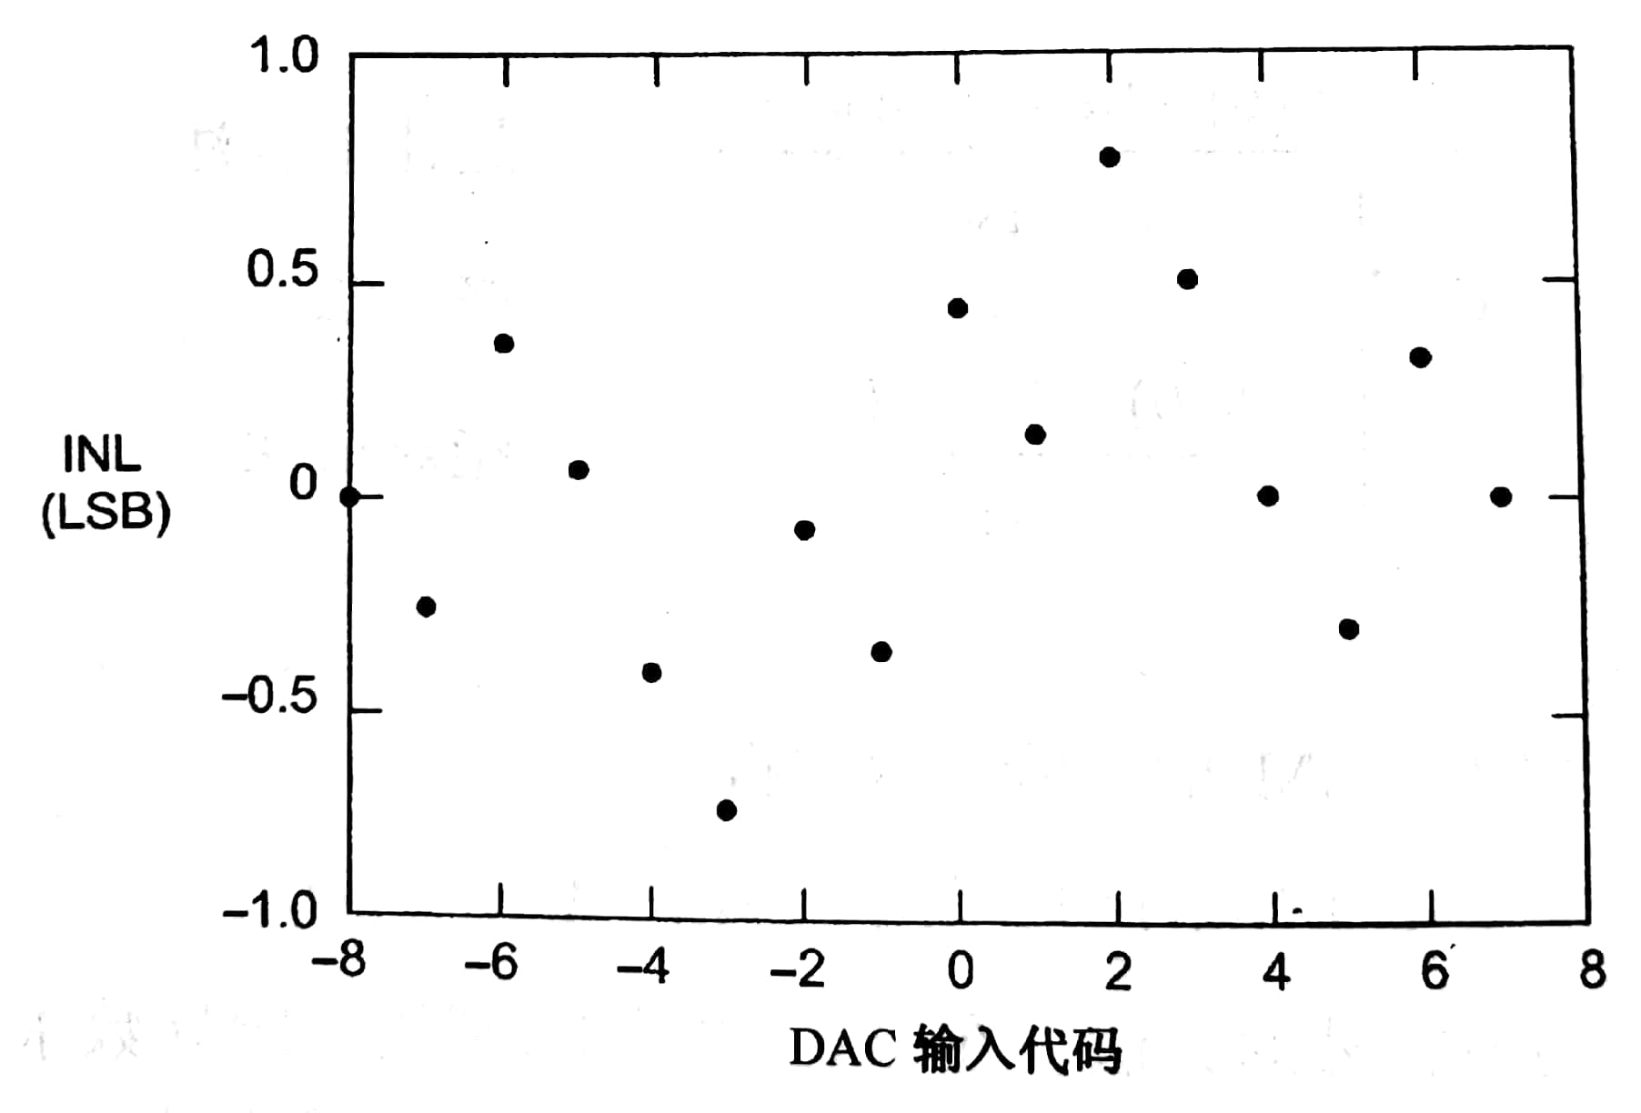
二、芯片数据手册
DAC参数计算
终端INL曲线，最大INL值是+0.748LSB,最小值是-0.748LSB，不满足±1/2LSB的要求。
采用终端法计算INL曲线

Slide 25
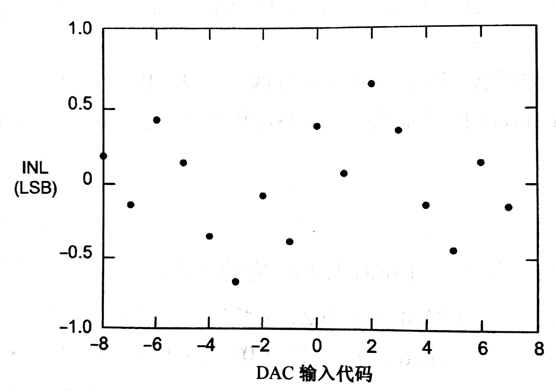
二、芯片数据手册
DAC参数计算
（2）采样最佳拟合法：
实际的DAC输出曲线减去最佳拟合直线得到DAC的INL，将这个差值除以利用最佳拟合法求出的平均LSB，得到用LSB表示的INL。采用最佳拟合直线法得到的gain =109.35 mV/bit ，offset =–797.64 mV
计算INL值如下：
最大和最小值分别为+0.678LSB
和-0.678LSB.

Slide 26

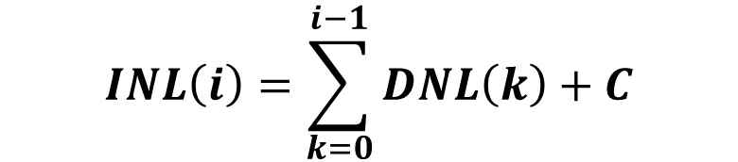
二、芯片数据手册
DAC参数计算
INL的计算可以一系列DNL的和来计算。第$i$个INL值等于前$i$个DNL的和加上一个常数得到:
$$INL\left(i\right)=\sum_{k=0}^{i−1}{DNL\left(k\right)+C}$$
相应的，DNL也可以通过INL的一阶导数求得：

Slide 27
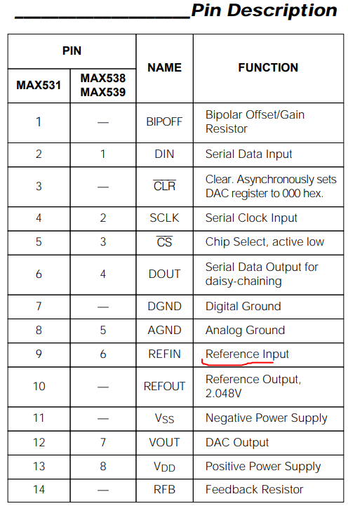
二、芯片数据手册
3、引脚图/封装
Fig1 Pin configuration PDIP14
作用：为新建pin map，pin map与channel map连接提供依据。

Slide 28
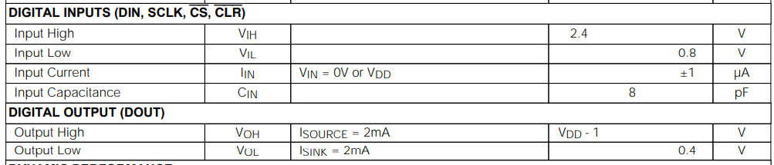
二、芯片数据手册
4、DC参数
Table 4为DC参数测试提供测试极限和测试条件，主要包括：
1、VIH/VIL（输入高低门限）测试
2、VOH/VOL（输出高低门限）测试
3、IIH/IIL（输入漏电流）测试和ICC（电源电流）测试

Slide 29
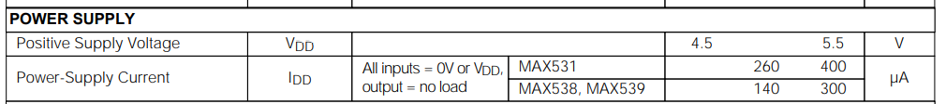
二、芯片数据手册
4、DC参数

Slide 30
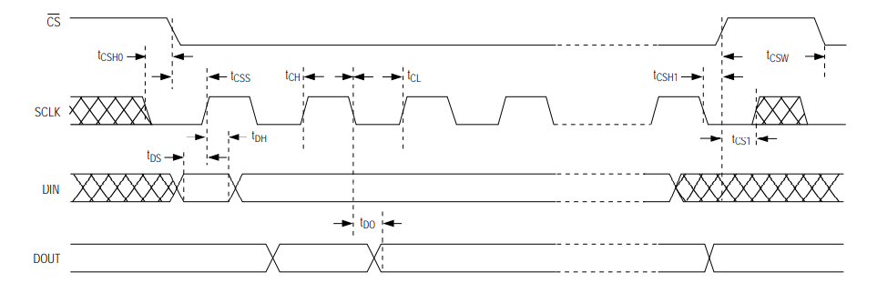
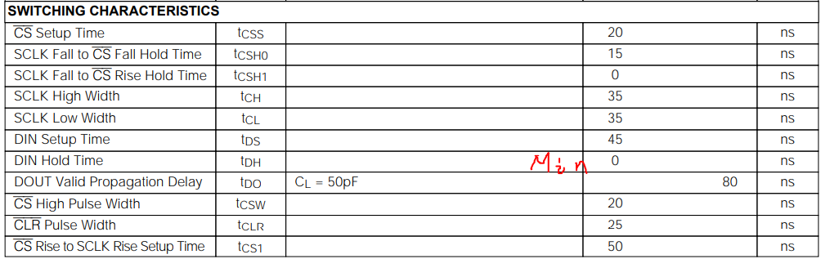
二、芯片数据手册
4、时序图
Notes:
The maximum serial clock rate is given by 1 / (tCH + tCL), approximately 14MHz. The digital update rate is limited by the chip-select period, which is 16 x (tCH + tCL) + tCSW. This equals a 1.14µs, or 877kHz, update rate. However, the DAC settling time to 12 bits is 25µs, which may limit the update rate to 40kHz for full-scale step transitions.

Slide 31
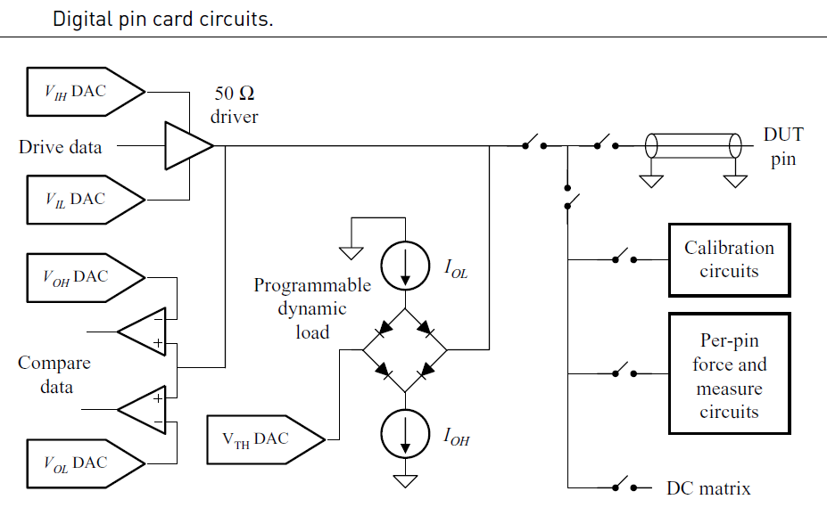
二、芯片数据手册
ON/OFF
Pin Driver

Slide 32
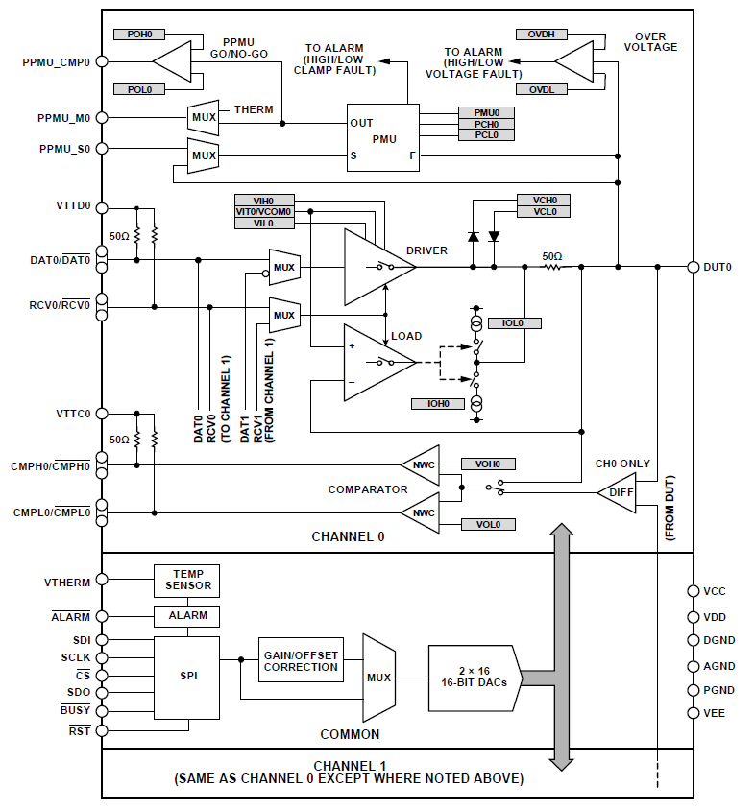
二、芯片数据手册
Pin Out
Data Out
On/Off
Data In
Pin Driver

Slide 33
二、芯片数据手册
定时和格式化电路
ATE测试人员使用1和0按照一定的时序和格式创建复杂的数字波形，同时尽量减少存储在存储器中的1和0的数量。
定时和格式化是数据压缩和解压缩的一种方式。 图形数据是使用ATE测试仪的格式化硬件格式化的，该硬件通常位于测试仪主机内部或测试头中的针卡电路中。

Slide 34
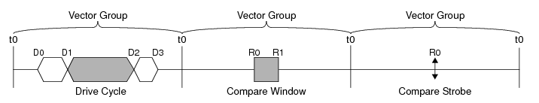
二、芯片数据手册
数字信号

Slide 35
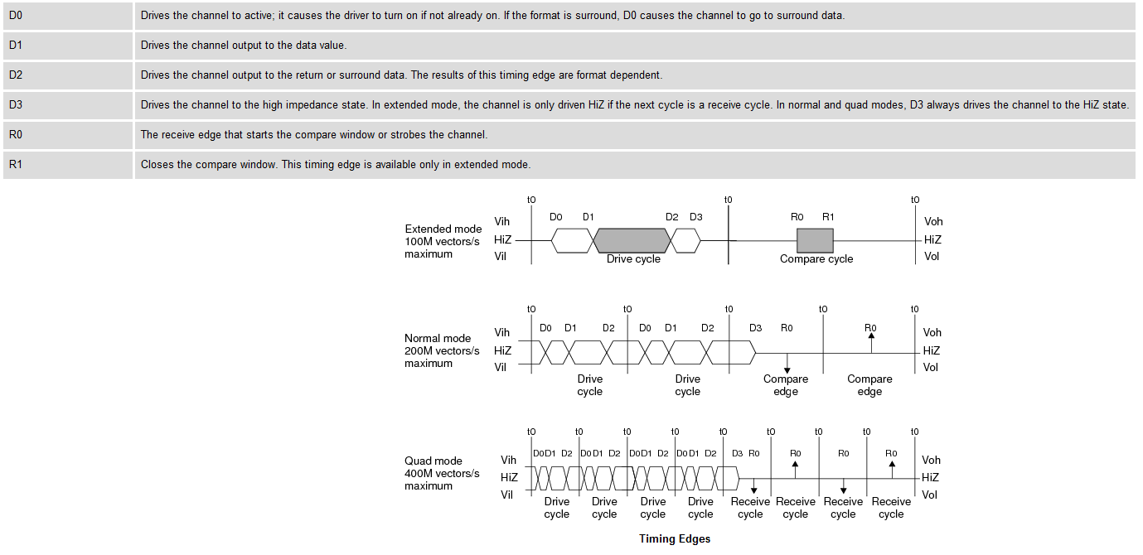
二、芯片数据手册
D0:On D1:Data Start D2:Data End D3:Off

Slide 36
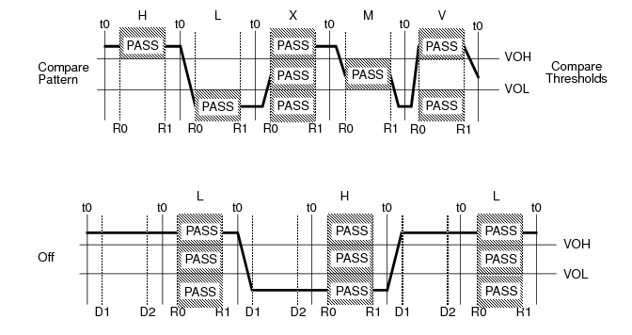
二、芯片数据手册

Slide 37
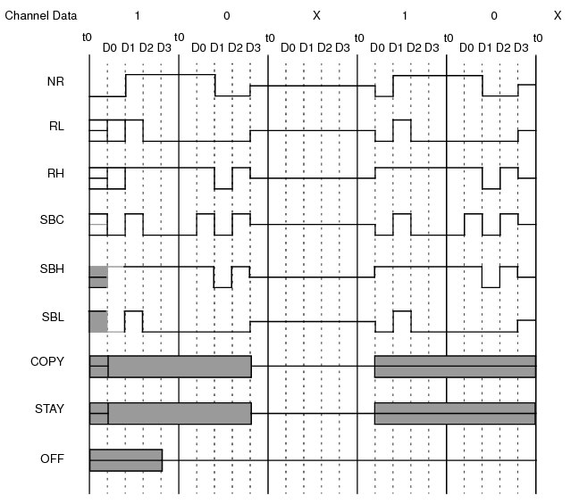
二、芯片数据手册

Slide 38
三、测试方案
MAX538测试方案
测试名称 | 测试点 | 测试方案（简述）
连接性测试 | 测试管脚与VCC管脚逻辑电路 | 将所有引脚接地包括VDD 将电压钳位设置为3.0V 使用PPMU强制电流100uA，一次一个引脚 等待几个毫秒的稳定时间 测量因此而产生的电压
 | 测试管脚与GND管脚逻辑电路 | 将所有引脚接地包括VDD 将电压钳位设置为-3.0V 使用PPMU强制电流-100uA，一次一个引脚 等待几个毫秒的稳定时间 测量因此而产生的电压
功能性测试 | 通过SPI总线使DAC输出某电平 | 1、按照芯片手册中时序图，编辑对应数字向量； 2、利用数字通道的PMU功能测试DAC输出电平值； 3、检测输出电平是否满足芯片手册；

Slide 39
三、测试方案
时序图
Notes:
The maximum serial clock rate is given by 1 / (tCH + tCL), approximately 14MHz. The digital update rate is limited by the chip-select period, which is 16 x (tCH + tCL) + tCSW. This equals a 1.14µs, or 877kHz, update rate. However, the DAC settling time to 12 bits is 25µs, which may limit the update rate to 40kHz for full-scale step transitions.

Slide 40
三、测试方案
74HC08测试方案
测试名称 | 测试点 | 测试方案（简述）
DC参数测试 | IIL（漏电流）测试 | 使用VDD Max 将所有输入预置为逻辑1 使用PPMU强制 0V 等待几毫秒建立时间 测量因此而产生的电流
 | IIH（漏电流）测试 | 使用VDD Max 将所有输入预置为逻辑0 使用PPMU强制 VDD Max 等待几毫秒建立时间 测量因此而产生的电流
 | VOL（输出低门限）测试 | 使用VDD Min 将所有输出预置为逻辑0 PPMU强制使用IOL（设置电压钳位） 等待几毫秒时间 测量因此而产生的电压
 | VOH（输出高门限）测试 | 使用VDD Min 将所有输出预置为逻辑1 PPMU强制使用IOH（设置电压钳位） 等待几毫秒时间 测量因此而产生的电压

Slide 41
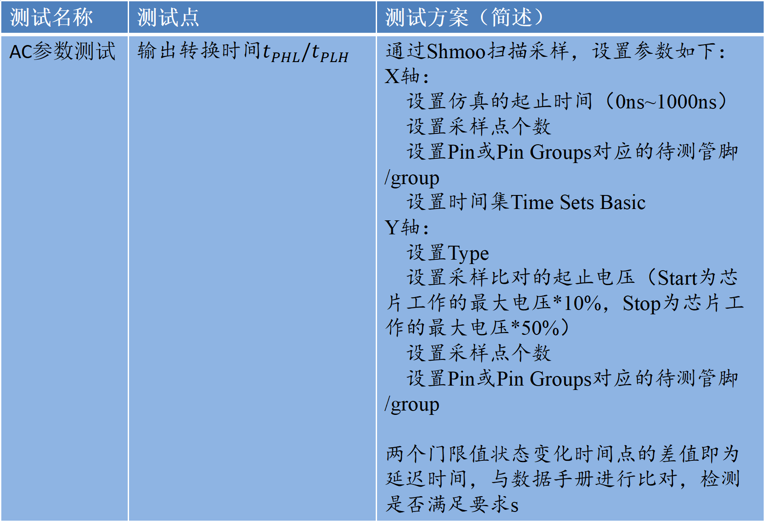
三、测试方案
74HC08测试方案
测试名称 | 测试点 | 测试方案（简述）
AC参数测试 | 输出转换时间$t_{PHL}/t_{PLH}$ | 通过Shmoo扫描采样，设置参数如下： X轴： 设置仿真的起止时间（0ns~1000ns） 设置采样点个数 设置Pin或Pin Groups对应的待测管脚/group 设置时间集Time Sets Basic Y轴： 设置Type 设置采样比对的起止电压（Start为芯片工作的最大电压*10%，Stop为芯片工作的最大电压*50%） 设置采样点个数 设置Pin或Pin Groups对应的待测管脚/group 两个门限值状态变化时间点的差值即为延迟时间，与数据手册进行比对，检测是否满足要求s

Slide 42
三、测试方案
74HC08测试方案
测试名称 | 测试点 | 测试方案（简述）
DNL\INL测试 | 测试在满量程范围内DAC的微分非线性和积分非线性

Slide 43
四、测试程序
管脚定义
1、结构
通道映射
DC参数
电平集
AC参数
测试程序结构
时间集
连接性测试
数字图形（功能测试向量）
DC参数测试
AC参数测试
测试流程

Slide 44
四、测试程序--数字图形
2、数字图形
数字图形由称为向量的几组数据位组成，每个向量代表驱动和期望的数据，它们将在特定的时间传送测试仪的每个数字引脚。
import tset TSB0;
vector($tset,A1,B1,Y1)
{
>TSB0 0 0 H;
>TSB0 0 1 H;
>TSB0 1 0 H;
>TSB0 1 1 H;
}
从引脚A1、B1和Y1产生一对同频率的时钟信号

